Slide 1



滑動螢幕以解鎖

Slide 2





第15章
全球關聯
Lungteng 傳統文化與世界潮流接軌？
滑動螢幕以解鎖

Slide 3
披薩的滋味
（需有網路環境）
＃影片名稱：披薩的滋味(02:05)
＃影片來源：twfoxmovies

Slide 4


【披薩的滋味】
大鳥蛋跟小鳥蛋是一對住在印度貧民窟的兄弟，父親坐牢，母親因付不出高額的律師費用，貧民窟的區域立委也只想收錢不做事，母親只能拼命的工作，卻僅能負擔微薄的車馬費去探監。

Slide 5
再努力的工作，孩子的學費、奶奶過世的火葬費都付不起，兄弟倆只能輟學在家靠撿運煤火車所掉落的煤礦維生，成天穿破爛的衣服，與垃圾為伍。

Slide 6
有一天，貧民窟的隔壁開了間披薩店，請了當紅的藝人做宣傳，全球化的食物來到了印度，吸引人們的目光，兩兄弟也好想要嘗嘗披薩的滋味，為了想吃披薩，用了各種手段去賺取小額的零錢。

Slide 7
在好不容易存夠了錢才發現，沒有穿新衣服是無法進入披薩店；為了要有新衣服，更努力的工作，卻在擁有了新衣服後才發現，貧民窟的孩子註定無法翻身，即便穿了新衣服，仍然被披薩店店長的一巴掌打碎了兄弟倆的披薩夢。

Slide 8

在印度有貧民窟，臺灣有嗎？
我們要怎麼幫助這些人呢？

Slide 9
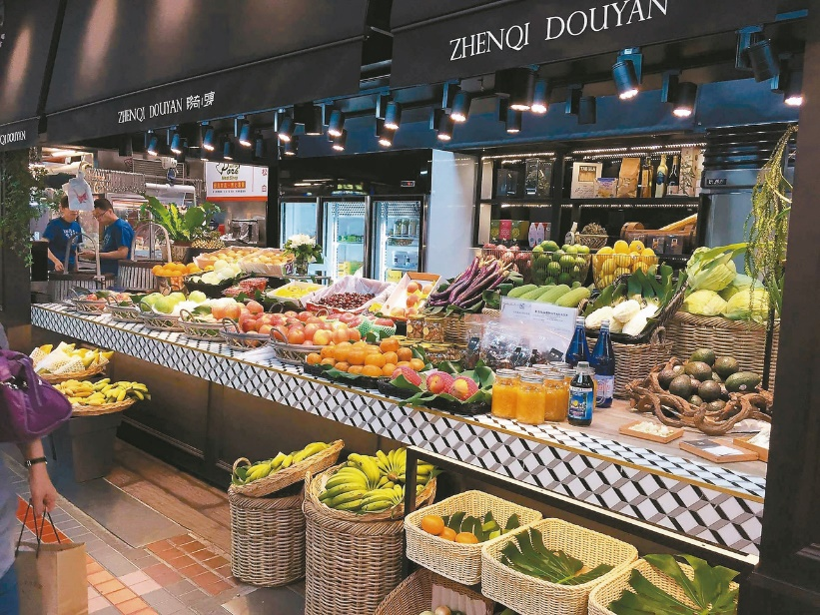
p.123
菜市場的印象
士東市場—
上菜市場也可以很文青

Slide 10
p.123
菜市場的印象
你對菜市場的印象是什麼？黑暗潮溼是大家對菜市場的印象，尤其夏天一到，市場更難免瀰漫著錯縱複雜的味道，現代年輕人喜歡逛大賣場取代菜市場，但是，位於臺北市天母的士東市場，透過改造工程計畫，將傳統市場改良成現代化明亮的新市場。

Slide 11
p.123
菜市場的印象
扭轉人們對市場的舊印象，菜色味道不變，但是更對年輕人的味；不僅讓業績成長不少，也更吸引新族群走入市場，成為年輕人打卡IG 新地標，也讓我們重新認識臺灣傳統市場，更珍視臺灣傳統文化。

Slide 12
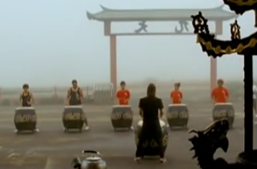
陣頭
阿泰出生自陣頭世家，一次意外，阿泰竟陰錯陽差接下團長位置。他決定要用自己的方式證明，帶著一幫年輕團員跋山涉水，踏上環島之路，為臺灣的陣頭文化闖出一番新氣息。
＃影片名稱：陣頭正式預告片(02:23)
＃影片來源：DinTaoMovie

Slide 13
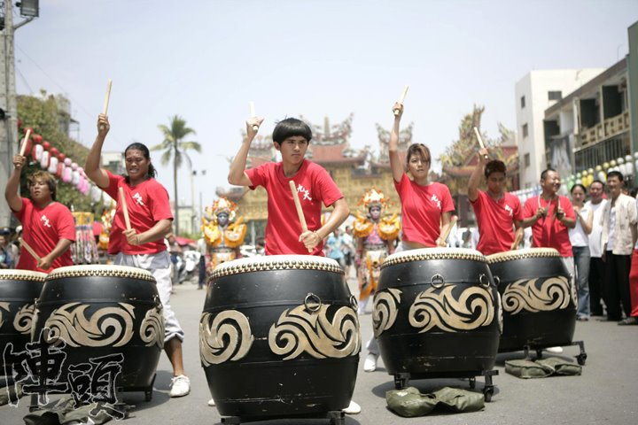
陣頭
你過去對臺灣陣頭的印象為何呢？
你認為保存臺灣傳統文化的責任應該由誰負責？
Notes:
圖片來源：DinTaoMovie。https://www.facebook.com/DinTao/photos/a.142176162545023/143410439088262/?type=3&theater

Slide 14
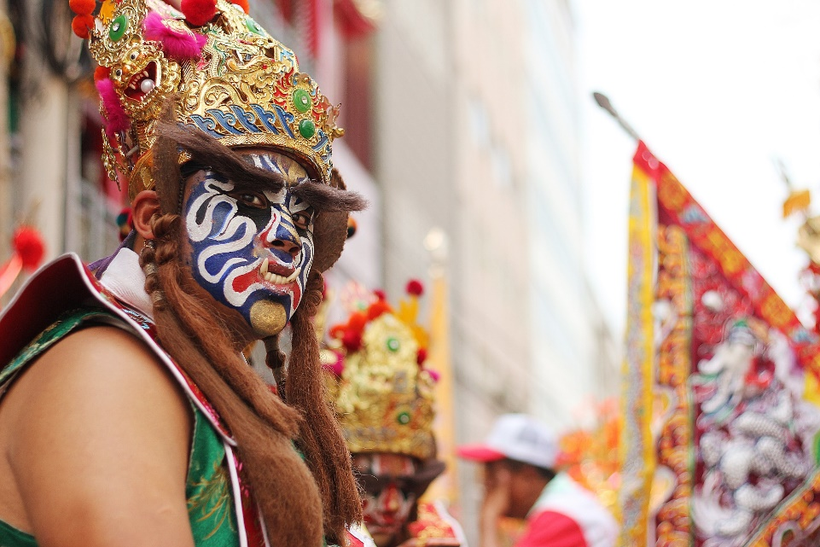
p.124 壹、文化的意義
第壹節
文化的意義

Slide 15
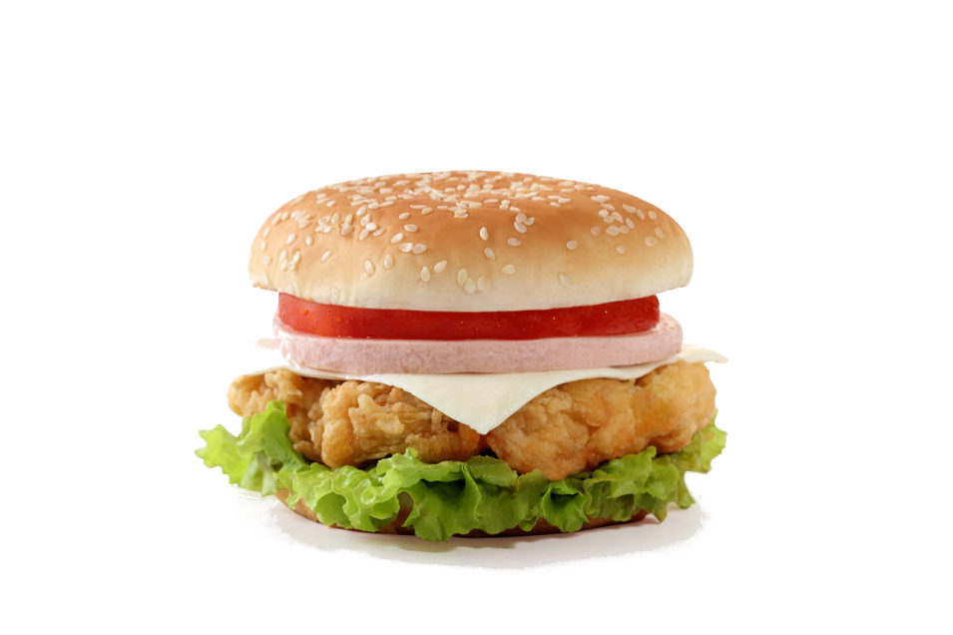
p.124 壹、文化的意義
文化的意義
文化即是生活，我們生活的方式即是文化，然而並非只有「特殊文化」才屬於文化的一部分喔！平常我們吃的早餐、上學交通工具、放學後的休閒活動等，皆是文化的一部分。

Slide 16
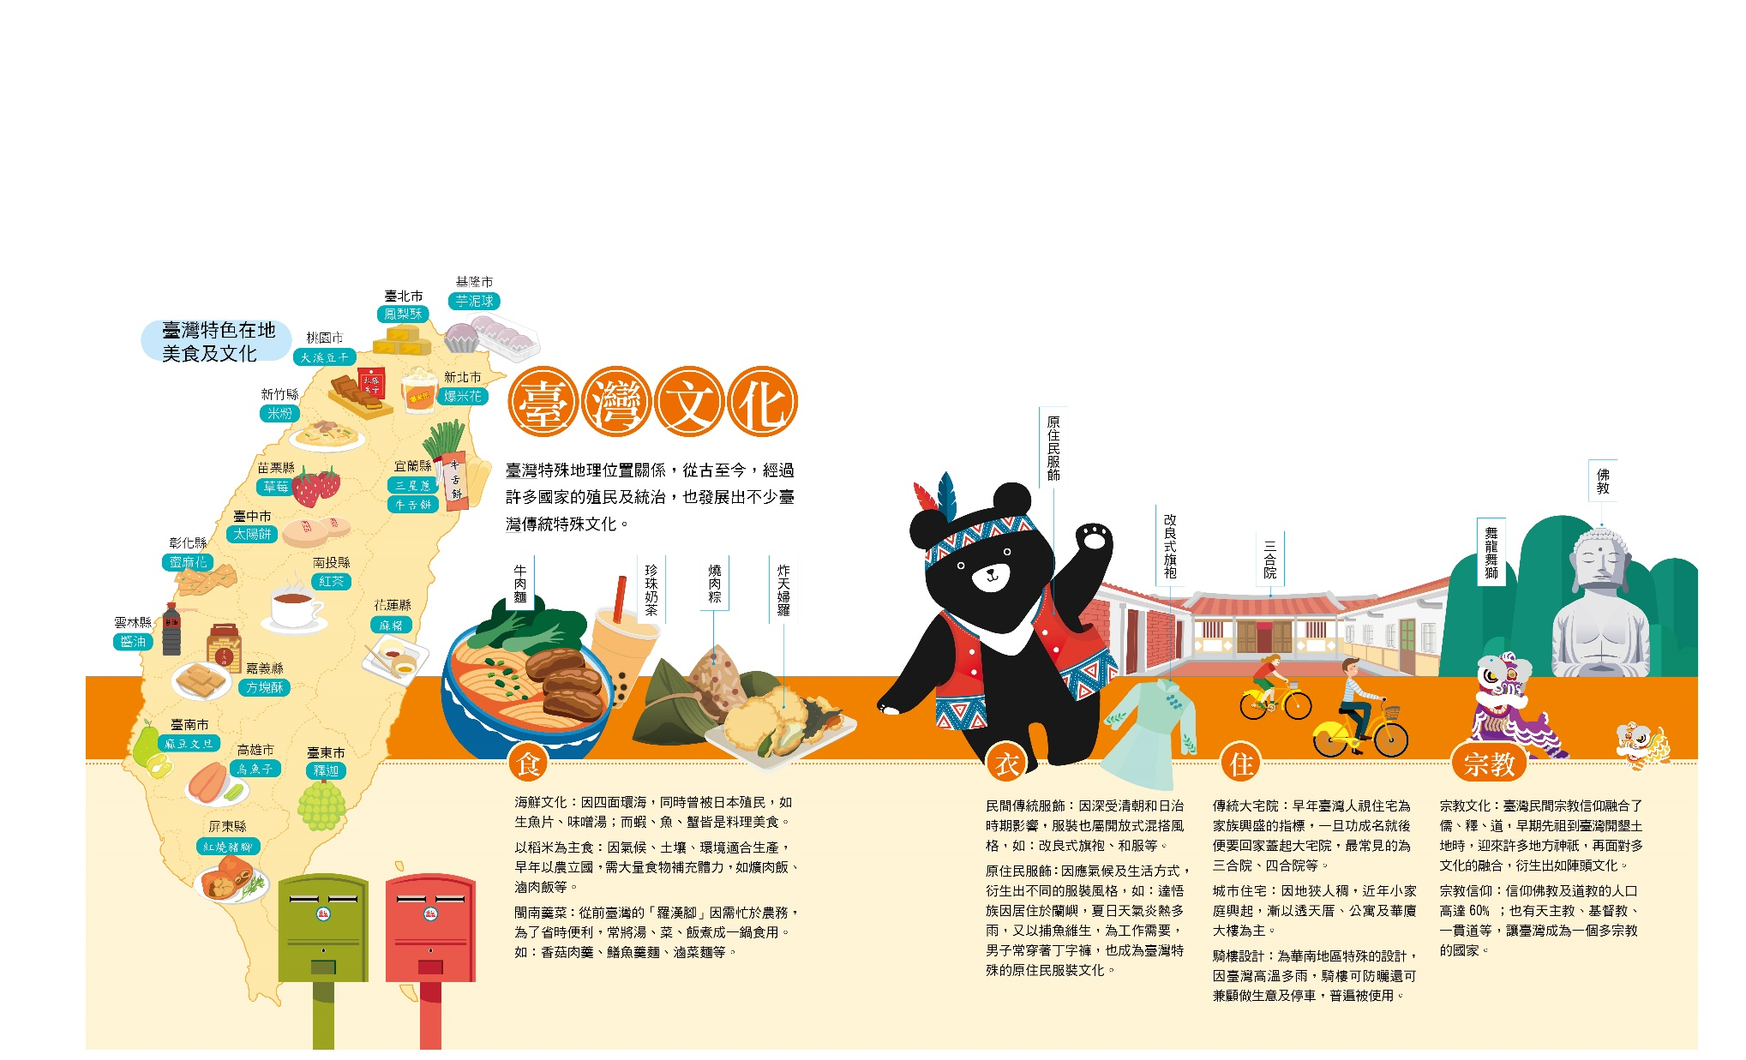
臺灣特色在地美食及文化

Slide 17
臺灣特色在地美食及文化

Slide 18
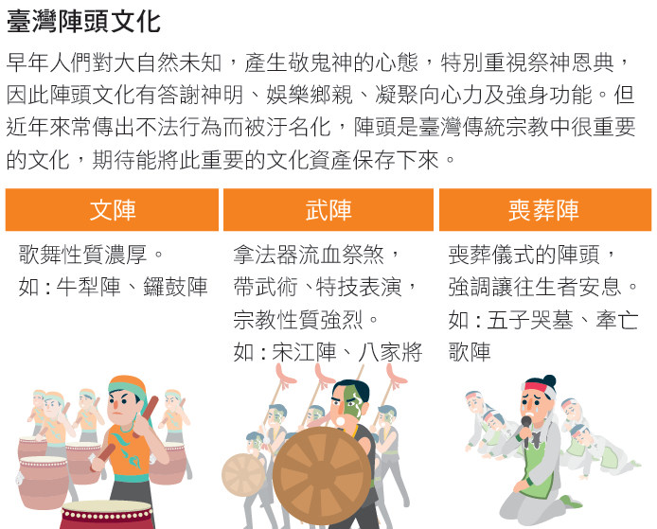
臺灣陣頭文化

Slide 19
p.125 壹、文化的意義
騎樓設計的發明
16世紀英國人到印度經商，對於濕熱天氣極不適應，於是他們在住宅前加了一個外廊遮強光，讓屋內涼爽，很快被人們所效仿。

Slide 20

我最愛臺灣文化
由一個來臺灣學習語言的外國人眼中看臺灣文化，由他帶領我們去看彰化市的文化。包含逛廟宇、做臺灣蛋糕，吃中藥又還有很多其他有趣的事。
（需有網路環境）
＃影片名稱：我最愛臺灣文化 I Love Taiwan Culture(11:01)
＃影片來源：LoganDBeck 小貝

Slide 21
p.125 壹、文化的意義
讚！臺灣
＃影片名稱：臺灣觀光六大主題「讚！臺灣」文化篇(3分鐘版) (03:00)
＃影片來源：交通部觀光局

Slide 22
p.126 貳、臺灣傳統產業衝擊及解決之道
第貳節 臺灣傳統產業衝擊及解決之道
一、全球化與現代化代工
二、解決之道—改變

Slide 23
p.126 貳、臺灣傳統產業衝擊及解決之道
臺灣傳統產業衝擊及解決之道
臺灣因特有的地理位置生活方式，因此發展出許多特有的傳統文化，例如早期臺灣人以「米」為主食。但隨著現代化多元社會的演變，這些食物漸漸的被多樣化食物取代，臺灣許多傳統產業也是如此。

Slide 24

p.126 貳、臺灣傳統產業衝擊及解決之道
一、全球化與現代化代工
臺灣自從2002年加入WTO 後施行貿易自由化，國際商品輸入臺灣。
Notes:
中廣新聞網（2018年,8月31日）。川普恐嚇要退出WTO。Yahoo奇摩新聞。
2019年1月31日，取自https://tw.news.yahoo.com/%E5%B7%9D%E6%99%AE%E6%81%90%E5%9A%87%E8%A6%81%E9%80%80%E5%87%BAwto-011418186.html

Slide 25
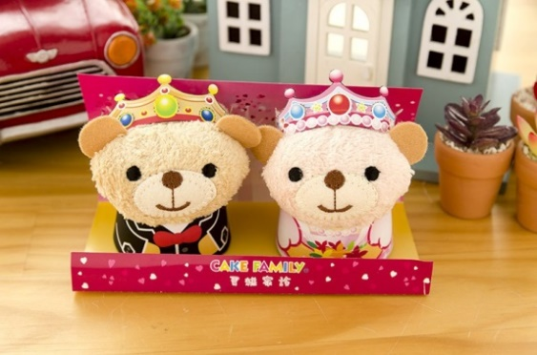
p.126 貳、臺灣傳統產業衝擊及解決之道
一、全球化與現代化代工
面對臺灣傳統產業的危機，必須要從危機中尋求轉機，找出自身的特色，提升品質及吸引消費者目光。
Notes:
圖片來源：
臺灣興隆毛巾購物網。2019年1月21日取自
https://www.sltowel.com.tw/ocean_shop1/shopping/commodity.php?id=371&house=%E8%9B%8B%E7%B3%95%E5%9D%8A

Slide 26

p.126 貳、臺灣傳統產業衝擊及解決之道
一、全球化與現代化代工
面對國際上具備絕對利益商品嚴峻的考驗，我們必須要力求創新，不斷的創新改變，以吸引消費者的注意。
Notes:
廖素貞（2016年,11月08日）。挽救毛巾產業 業者籲續課反傾銷稅。大紀元。
2019年1月31日，取自https://www.epochtimes.com.tw/n188490/%E6%8C%BD%E6%95%91%E6%AF%9B%E5%B7%BE%E7%94%A2%E6%A5%AD-%E6%A5%AD%E8%80%85%E7%B1%B2%E7%BA%8C%E8%AA%B2%E5%8F%8D%E5%82%BE%E9%8A%B7%E7%A8%85.html

Slide 27

p.126 貳、臺灣傳統產業衝擊及解決之道
二、解決之道—改變
1.文創商品
文化及創意產業意者結合文化及創意智慧財產，將某樣產品提升特別度，創造產品推廣、文化素養及經濟和就業機會。

Slide 28
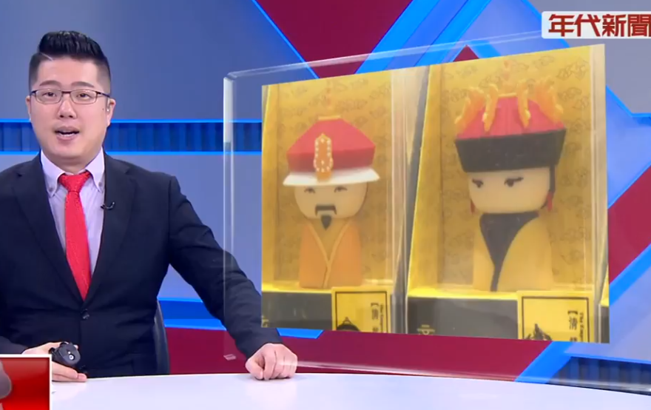
p.126 貳、臺灣傳統產業衝擊及解決之道
兩岸搶賣萌！故宮文創
「金雞母」 產品超過5千種

Slide 29

p.127 貳、臺灣傳統產業衝擊及解決之道
二、解決之道—改變
2.企業轉型
透過自創品牌，開創不同的商機，企業也必須增加產品設計及包裝，提升消費者目光。

Slide 30
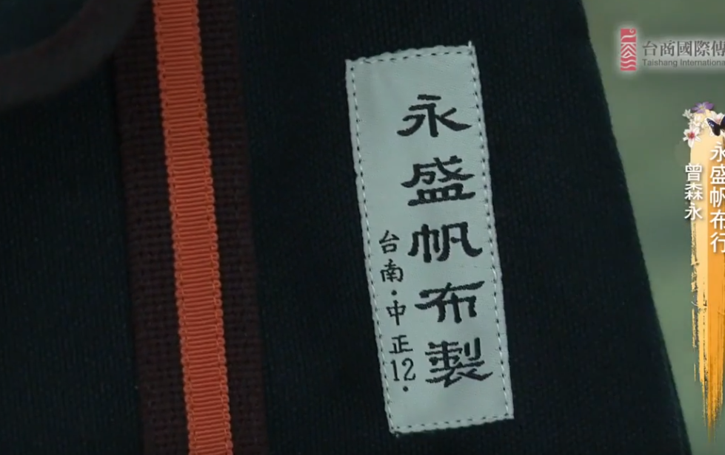
p.127 貳、臺灣傳統產業衝擊及解決之道
永盛帆布行—環保愛地球
帆布包再創手工新浪潮

Slide 31

p.127 貳、臺灣傳統產業衝擊及解決之道
二、解決之道—改變
3.產品行銷
電子商務的行銷趨勢是現代社會必備條件。

Slide 32
p.127 貳、臺灣傳統產業衝擊及解決之道
二、解決之道—改變
3.產品行銷
經濟部工業局有感於傳統產業沒落，支持民間傳統產業轉型，以「傳統產業特色化」，將傳統產業智慧化、綠色化、文創化，推動產業升級，提高產品價值及年輕人就業率。

Slide 33

p.127 貳、臺灣傳統產業衝擊及解決之道
數位轉型
在數位轉型時代，「客戶」成為企業進化的核心，簡單來說，就是透過數位化工具，澈底改變運作模式、翻轉跟客戶的關係。

Slide 34
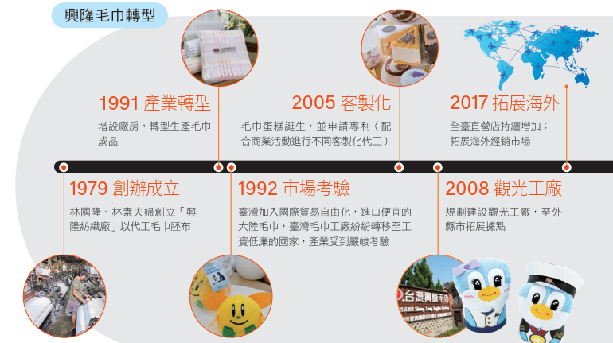
興隆毛巾轉型

Slide 35
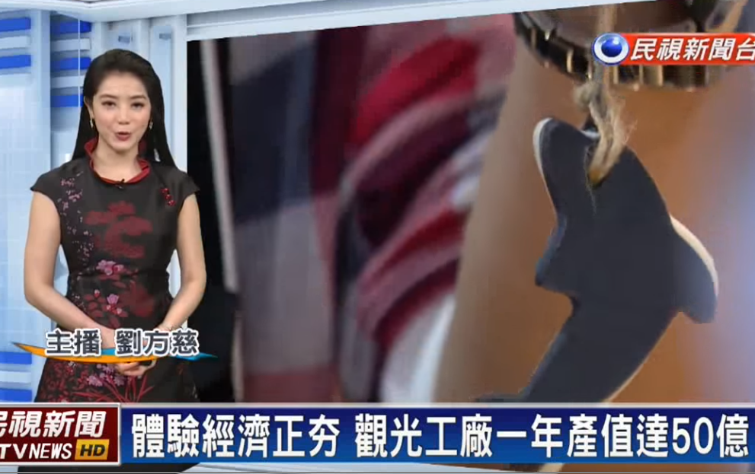
p.127 貳、臺灣傳統產業衝擊及解決之道
體驗經濟正夯
觀光工廠一年產值達50億

Slide 36
毛巾廠變博物館
民國七十年代，虎尾曾經有五六百家毛巾工廠，但隨著低價毛巾削價競爭，毛巾產業逐漸式微，虎尾現在只剩不到一百家毛巾工廠。而曾經數一數二的大廠第三代—顧家兄弟，將工廠轉形成毛巾博物館，改走精品路線，要為臺灣的毛巾產業，開拓新的未來。

Slide 37
毛巾廠變博物館
＃影片名稱：興隆毛巾觀光工廠—回到虎尾老家 扭轉奇蹟(05:53)
＃影片來源：台商資源國際有限公司

Slide 38
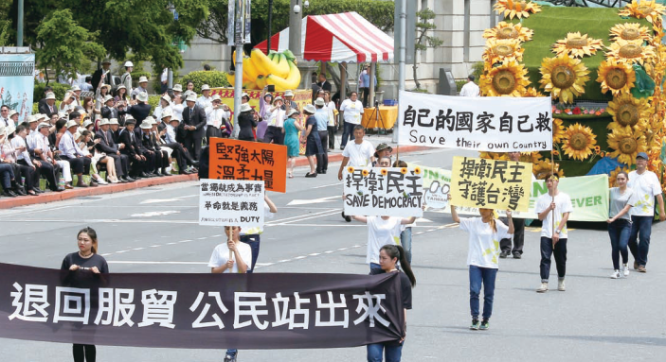
p.128 參、我國的國際地位
第參節 我國的國際地位
一、硬實力增進
二、軟實力

Slide 39
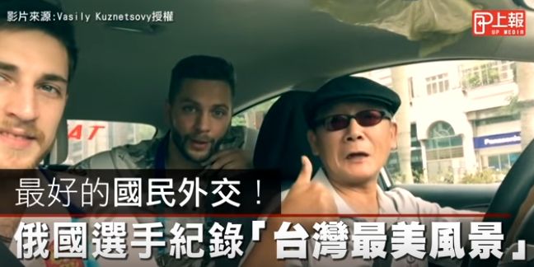
最好的國民外交
世大運俄羅斯羽球選手Vasily Kuznetsovy，將自己在臺灣的一天拍成影片，沿途紀錄臺灣人的熱情，成為讓外國選手難以忘懷的「臺灣最美的風景」！
（需有網路環境）
＃影片名稱：最好的國民外交！
俄國選手紀錄「臺灣最美風景」(01:49)
＃影片來源：上報NEWS

Slide 40
p.128
身為小小國人的我，如何增進國民外交？

Slide 41
p.130
答
友善外國人（給予在臺的外國人幫助、善待移工等）出國時，當個有素養的臺灣人（不插隊、不在公共場所大聲喧嘩、像外國人介紹臺灣等）。

Slide 42
p.128 參、我國的國際地位
我國的國際地位
中華民國政府自1949年遷臺後，即喪失對中國的統治權，更在退出聯合國後，國際地位即直直降落。目前最大的外交困境在中國對臺灣軟硬兼施，一方面在經濟上表面讓利，實質上卻在國際舞臺上打壓臺灣。

Slide 43
p.128 參、我國的國際地位
我國的國際地位
喪失對
中國統治權
國際地位
滑落、受挫
僅剩17國
1949年遷臺
1971年退出聯合國
2018年邦交國
中國打壓干預參與國際組織，阻擾與其他國家建交機會。

Slide 44
p.128 參、我國的國際地位
一、硬實力增進
硬實力是利用國際強權讓其他國家有感，進而屈服，主要是透過軍事力量、經濟、外交權力讓他國感受到本國的存在。如何讓臺灣也在世界站穩一席之地，增進硬實力是相當的重要。

Slide 45
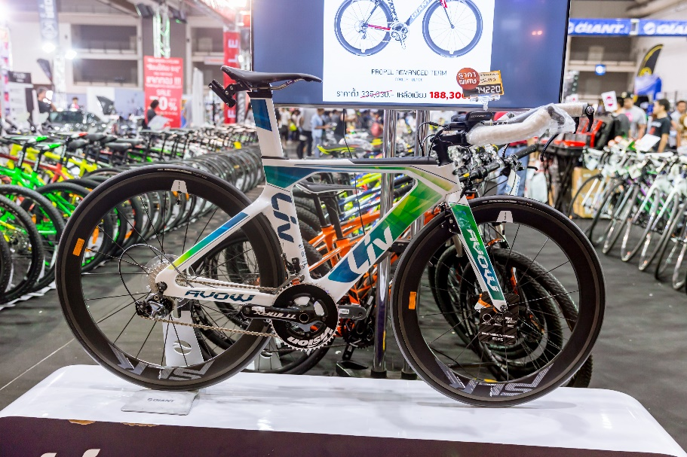
p.129 參、我國的國際地位
一、硬實力增進
1.提升國際品牌
臺灣有許多世界知名的產品，透過國際品牌行銷，可增進臺灣的能見度。

Slide 46

p.129 參、我國的國際地位
一、硬實力增進
1.提升國際品牌
臺灣同時也是電子零組件生產大國，如果能再將這些優質的產品行銷到全世界，將可大大增加臺灣的知名度及能見度。

Slide 47
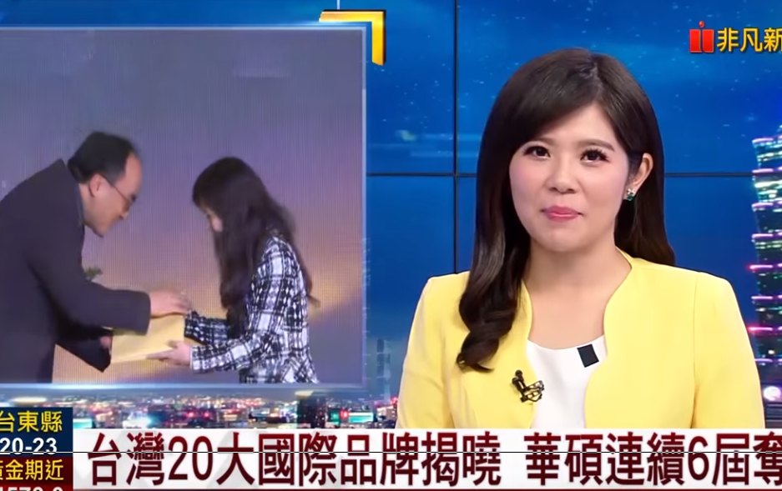
p.129 參、我國的國際地位
臺灣20大國際品牌揭曉
華碩連續6屆奪冠

Slide 48
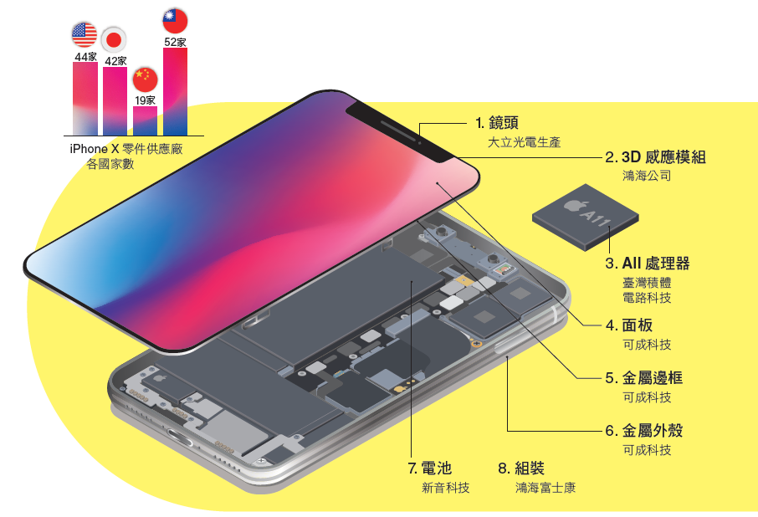
iPhone X
零件供應
臺廠例舉

Slide 49
p.129 參、我國的國際地位
iPhone 手機外包裝盒
此盒可承重75公斤的重量，且將盒子蓋上後，會柔順的自動滑落蓋起，就像個精美的藝術品，感覺相當有質感呢！下次你也試試吧！

Slide 50
p.130 參、我國的國際地位
一、硬實力增進
2.參與國際組織
我國自1993年起，每年試圖以「中華民國」的名稱重新參與聯合國及其相關組織，但至今未成功，最大原因為中國的阻撓。

Slide 51
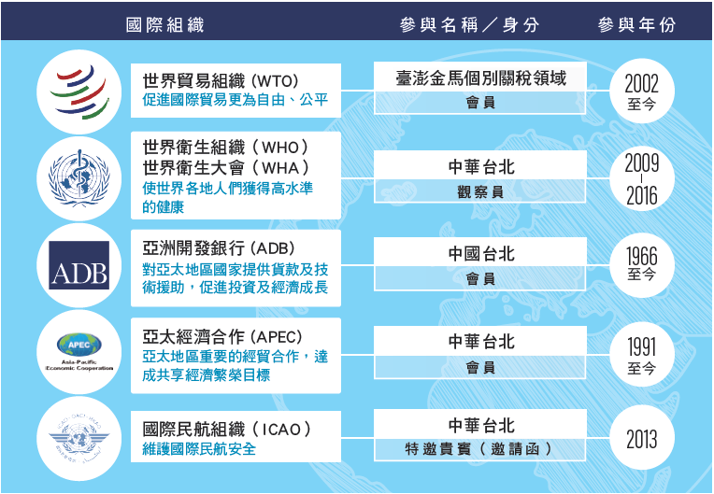
我國參與之 重要國際組織

Slide 52
p.130 參、我國的國際地位
一、硬實力增進
3.設立非官方機構
雖然我國與大多數國家皆無正式外交關係，但是仍可辦理兩國間的經貿、觀光、學術等交流。

Slide 53

p.130 參、我國的國際地位
一、硬實力增進
3.設立非官方機構
例如美國與臺灣雖無邦交，但在臺灣設立了美國在臺協會，協助處理臺美相關事宜。
Notes:
圖片來源：美國在台協會。https://www.ait.org.tw/zhtw/

Slide 54

p.131 參、我國的國際地位
二、軟實力增進
軟實力所強調的是讓人們能自願追隨的制度、價值、文化。
Notes:
圖片來源：中華文化總會。https://taiwan-plus.jp/?fbclid=IwAR3bd1C4RffHucUywCybQDtHJ0qRNtYW3cYUOUO3zIk3lBnWB3LdLlZW-fo

Slide 55
p.131 參、我國的國際地位
二、軟實力增進
1.優良的民主政治體制
雖然臺灣的政治環境感覺混亂，但民主體制卻相當落實，政府不論在政治或經濟上皆透明化。臺灣的民主社會，能容納多元的聲音及作為，皆為全世界所驚豔。

Slide 56
p.131 參、我國的國際地位
二、軟實力增進
2.良好的社會安全制度
我國政府將人民福祉至於第一位，顧及人民的人權。我國全民健保制度也獨步全球，這些良好的社會安全制度，在無形中都增進了臺灣的軟實力。

Slide 57
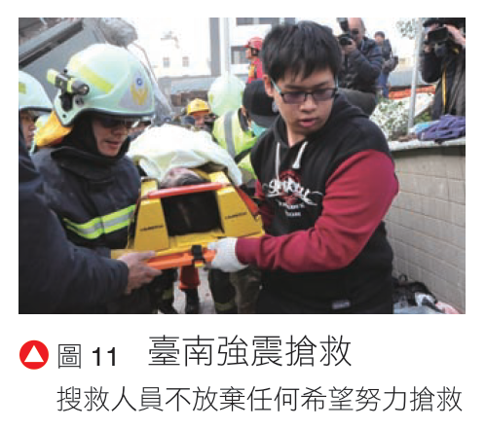
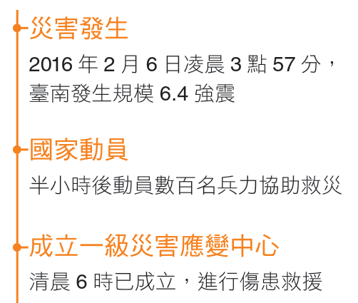
臺南強震搶救

Slide 58
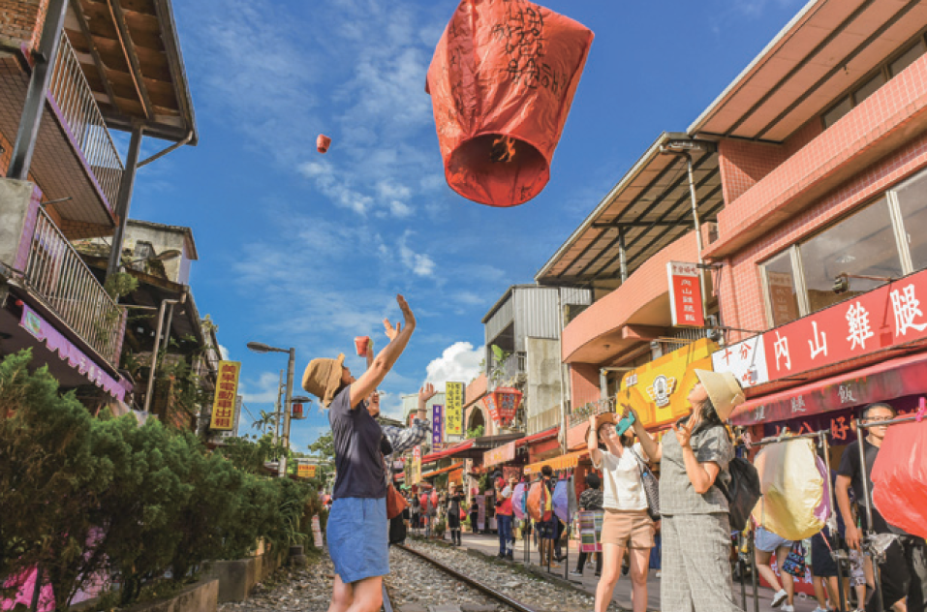
p.132 參、我國的國際地位
二、軟實力增進
3.特殊的臺灣文化
臺灣因特有的歷史和地理造就許多特有文化，深受許多外國人喜愛，成為吸引人們喜愛臺灣的軟實力。例如人情味、服務態度。

Slide 59
p.132 參、我國的國際地位
二、軟實力增進
4.當個國民外交官
臺灣國土雖小，人口不多，愛心卻不落人後，有許多慈善團體，針對第三世界提供協助，不僅做到另類全球化，也提升了臺灣的知名度。

Slide 60
p.132 參、我國的國際地位
ACC 非洲志工
ACC於非洲需要志工加入，多益550分以上，中文教學、醫護人員等，月薪約一千元美金，想嘗試另類的海外打工可以參考唷！

Slide 61
p.132 參、我國的國際地位
二、軟實力增進
雖然臺灣外交處境艱困，也常受到受限及打壓，但仍有不可抹滅的獨特性及優勢，只要我們秉持正向的態度，將文化流傳及用善良的心對待世界各國的人們，一定能打開臺灣的知名度及提升實力。

Slide 62
p.132 參、我國的國際地位
消失的工作
記得小時候，下午時間會有賣麵包的車子大街小巷的喊賣、放學會跑去柑仔店買小零食甚至抽獎、學校門口有人在賣蠶寶寶，但現在這樣的工作似乎變少了，請問還有什麼樣的工作漸漸消失？

Slide 63
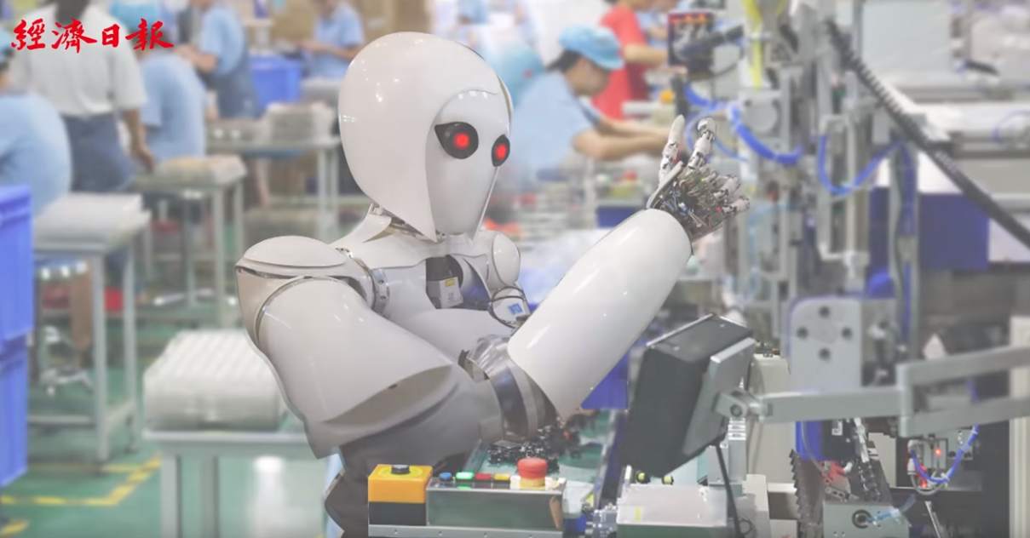
未來將會消失的職業
隨著科技急速發展，不同職業轉為電腦化，變化速度只會愈來愈快，現在的工作可能到某一天已是夕陽行業。
（需有網路環境）
＃影片名稱：AI浪潮來襲 你的工作會被取代嗎？(01:36)
＃影片來源：經濟日報EDN

Slide 64

我國於2018年公民投票提案將我國參與體育賽事時的名稱由原來的中華臺北（Chinese Taipei）改為臺灣（Taiwan），投票結果多數臺灣人持反對意見，國臺辦更表示臺獨必敗，然而，大部分臺灣所參與的國際活動，中國總是在國名上矮化臺灣，雖然如此，臺灣仍與中國有密切的經濟關係，請問下列敘述何者正確？

Slide 65
(A)臺灣人已承認臺灣是中國的一部分
(B)臺灣人民期待安定的社會，與中國爭正名並非明智之舉
(C)中國人不願意承認九二共識的事實
(D)公投後兩岸即將進入兩邊政府相互承認其主權地位
（Ａ）
（Ｂ）
（Ｃ）
（Ｄ）

Slide 66

（Ａ）
答錯囉！再答一次吧
（Ａ）
（Ｂ）
（Ｃ）
（Ｄ）

Slide 67
（B）
你答對囉~得到知識王勳章一枚
（Ａ）
（Ｂ）
（Ｃ）
（Ｄ）

Slide 68
（C）
答錯囉！再答一次吧
（Ａ）
（Ｂ）
（Ｃ）
（Ｄ）

Slide 69
（D）
答錯囉！再答一次吧
（Ａ）
（Ｂ）
（Ｃ）
（Ｄ）

Slide 70
圖片來源
DinTaoMovie。https://www.facebook.com/DinTao/photos/a.142176162545023/143410439088262/?type=3&theater
中廣新聞網（2018年8月31日）。川普恐嚇要退出WTO。Yahoo奇摩新聞。2019年1月31日，取自https://tw.news.yahoo.com/%E5%B7%9D%E6%99%AE%E6%81%90%E5%9A%87%E8%A6%81%E9%80%80%E5%87%BAwto-011418186.html
臺灣興隆毛巾購物網。2019年1月21日取自https://www.sltowel.com.tw/ocean_shop1/shopping/commodity.php?id=371&house=%E8%9B%8B%E7%B3%95%E5%9D%8A
廖素貞（2016年11月08日）。挽救毛巾產業 業者籲續課反傾銷稅。大紀元。2019年1月31日，取自https://www.epochtimes.com.tw/n188490/%E6%8C%BD%E6%95%91%E6%AF%9B%E5%B7%BE%E7%94%A2%E6%A5%AD-%E6%A5%AD%E8%80%85%E7%B1%B2%E7%BA%8C%E8%AA%B2%E5%8F%8D%E5%82%BE%E9%8A%B7%E7%A8%85.html
中華文化總會。https://taiwan-plus.jp/?fbclid=IwAR3bd1C4RffHucUywCybQDtHJ0qRNtYW3cYUOUO3zIk3lBnWB3LdLlZW-fo

